Slide 1
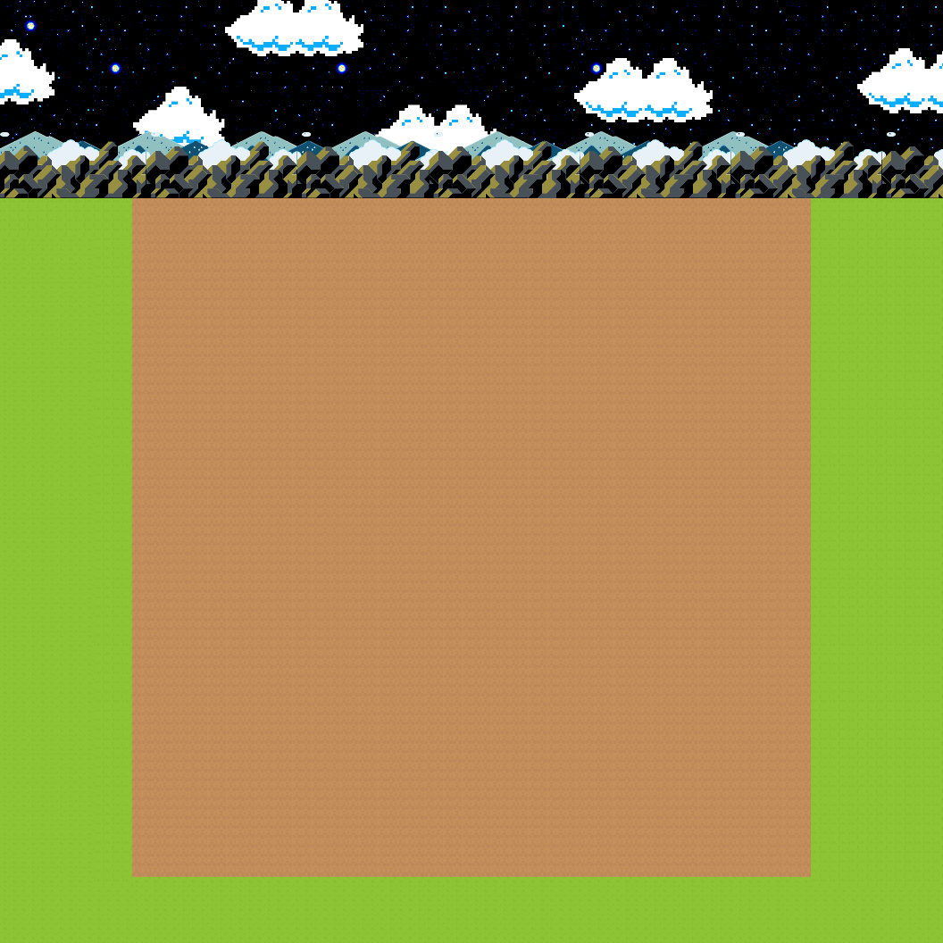



Slide 2
SOMMAIRE
Qu’est ce qu’un réseau de flot ?
II. Problème du flot maximum
III. Algorithme de Ford-Fulkerson
IV. Projet Mario Graphe
V. Conclusion

Slide 3


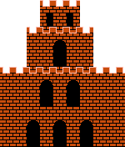


Qu’est ce qu’un réseau de flot ?

Slide 4
Qu’est ce qu’un réseau de flot ?
Graphe orienté
Arc possédant une capacité
Arc pouvant recevoir un flot

Slide 5
Qu’est ce qu’un réseau de flot ?
flot dans le réseau, fonction à valeur réelle f
Vérifie 3 propriétés :
Contraintes de capacité
Antisymétrie
Conservation de flot

Slide 6
Qu’est ce qu’un réseau de flot ?
Domaines d’applications possibles :
Réseau de transport
Logistique
Energie

Slide 7
Problème du flot max

Slide 8
Problème du flot max
Trouver flot réalisable depuis une source vers un puit qui soit maximum

Slide 9
Problème du flot max
Plusieurs algorithmes permettant de résoudre ce problème
Ford-Fulkerson
Edmonds-Karp (variante)
Algorithme de flot bloquant de Dinitz
Algorithme de flot maximum par poussage/réétiquetage
…

Slide 10
Algorithme de Ford-Fulkerson

Slide 11
Algorithme de Ford-Fulkerson
Algorithme d’optimisation dans le domaine de la RO
Par 2 Mathématiciens américains
Paru en 1954

Slide 12
Algorithme de Ford-Fulkerson
Principe de l’algorithme
On démarre avec un flot valide
On cherche une chaine augmentante
Si existe : augmenter flot le long de la chaine et reprendre étape précédente.
Sinon : flot maximal trouvé

Slide 13
Algorithme de Ford-Fulkerson
Complexité : O (E * flotmax)
E = Edge = Arête
Complexité de l’algorithme d’Edmonds-Karp (Variantes de Ford-Fulkerson) :
O(V*E)
V = Vertice = Sommet

Slide 14
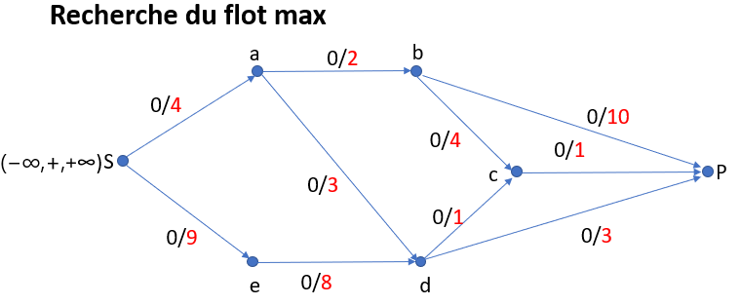
Algorithme de Ford-Fulkerson

Slide 15
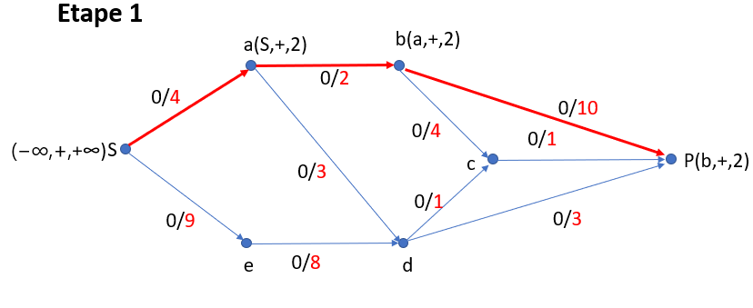
Algorithme de Ford-Fulkerson

Slide 16
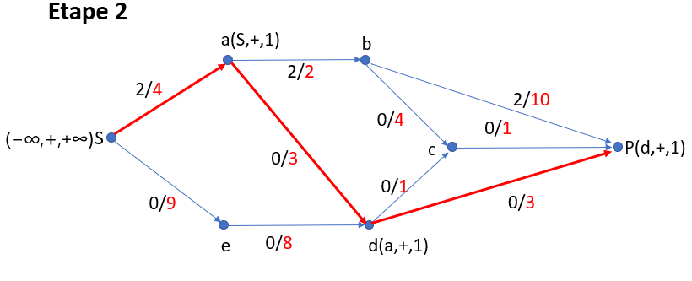
Algorithme de Ford-Fulkerson

Slide 17
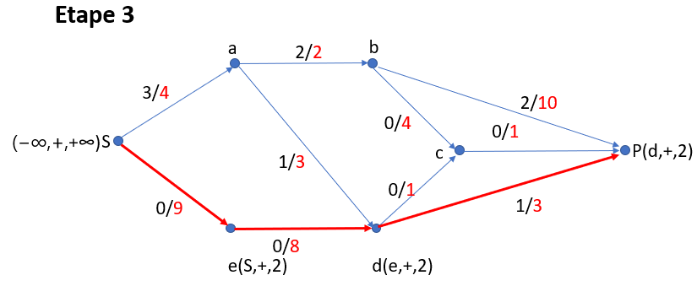
Algorithme de Ford-Fulkerson

Slide 18
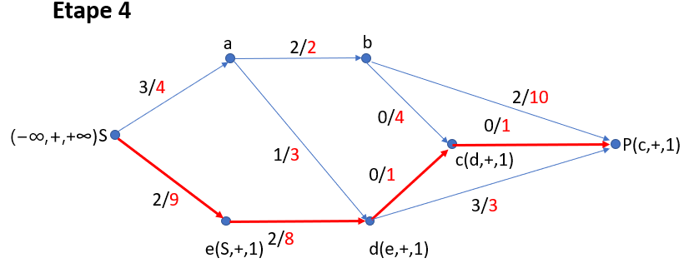
Algorithme de Ford-Fulkerson

Slide 19
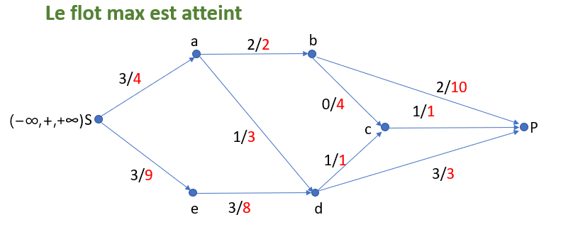
Algorithme de Ford-Fulkerson
= 6

Slide 20
Projet Mario Graphe

Slide 21
Projet Mario Graphe
------------[Début du scénario] ------------
Yoshi informe Mario que la princesse Peach a été enlevée par Bowser.
Mario doit réussir à obtenir le flot maximal pour pouvoir vaincre Bowser et ainsi libérer Peach…
------------[Fin du scénario] ------------

Slide 22
Projet Mario Graphe
Défi :
Arriverez vous à obtenir le flot maximal ?

Slide 23
Conclusion
WIN

Slide 24

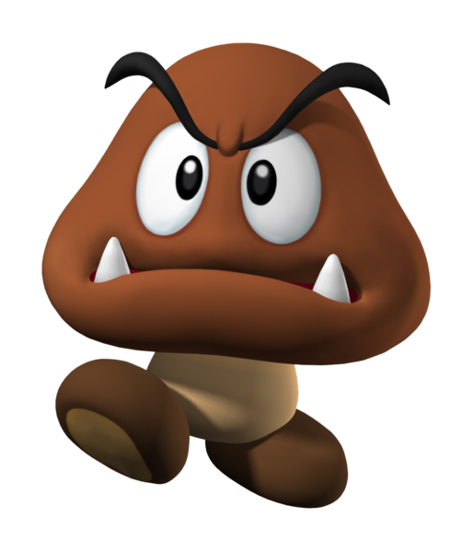
MERCI POUR VOTRE ATTENTION

